Slide 1
Module 2, Section 3: AWS Core Services – Amazon Virtual Private Cloud
© 2018, Amazon Web Services, Inc. or its Affiliates. All rights reserved.
Notes:
Welcome to Module 2, Section 3 – AWS Core Services – Amazon Virtual Private Cloud (Amazon VPC).

Slide 2
Contenu du module
Part 1: Amazon Virtual Private Cloud (Amazon VPC)
Part 2: Amazon VPC Security Groups
Part 3: Amazon CloudFront
Notes:
Amazon Virtual Private Cloud (or Amazon VPC) est un réseau personnalisé au sein du cloud AWS. Il vous permet de concevoir et de mettre en œuvre un réseau indépendant qui fonctionne dans le cloud.
Dans ce module, nous comprendrons les fonctionnalités et les avantages d'Amazon VPC, passerons en revue les groupes de sécurité Amazon VPC et découvrirons Amazon CloudFront, un service mondial de réseau de diffusion de contenu (ou CDN) qui fournit en toute sécurité des données, des vidéos, des applications et des API à votre téléspectateurs avec une faible latence et des vitesses de transfert élevées.

Slide 3
Objectifs du module
Discuter des concepts clés liés au AWS Virtual Private Cloud (Amazon VPC) et aux groupes de sécurité pour mieux comprendre:
Mise en réseau virtuelle dans le cloud avec Amazon VPC.
Création de pare-feu virtuels avec des groupes de sécurité.
Livraison sécurisée de données, vidéos, applications et API avec Amazon CloudFront.
Notes:
À la fin de ce module, vous comprendrez les concepts clés liés au cloud privé virtuel AWS (ou Amazon VPC) et aux groupes de sécurité, notamment :
Mise en réseau virtuelle dans le cloud avec Amazon VPC.
Création de pare-feu virtuels avec des groupes de sécurité.
Et sécuriser la livraison des données, des vidéos, des applications et des API avec Amazon CloudFront

Slide 4
Part 1: Amazon Virtual Private Cloud (Amazon VPC)
Notes:
Introducing Part 1: Amazon Virtual Private Cloud.

Slide 5
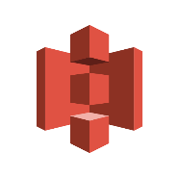

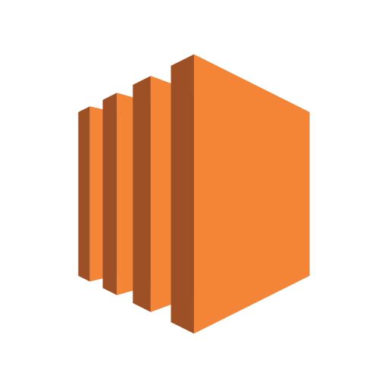
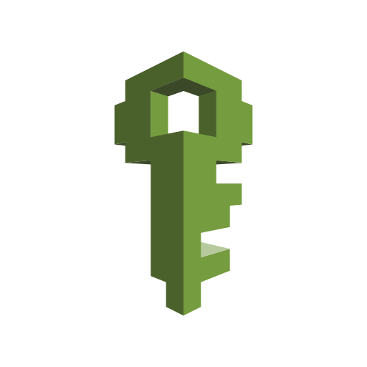
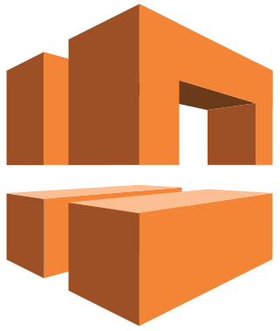
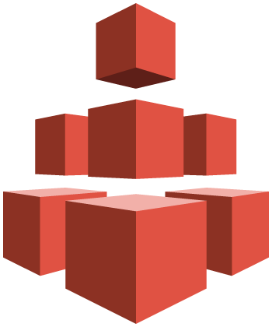


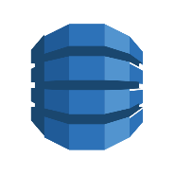
Amazon VPC
Amazon S3
Amazon EBS
Amazon
EFS
Amazon Glacier
Amazon
VPC
Amazon EC2
Storage
AWS IAM
Amazon RDS
Amazon DynamoDB
Database
Notes:
Le cloud AWS propose des services de calcul à la demande et à la carte ainsi que des services gérés, tous accessibles via le Web. Ces ressources et services de calcul doivent être accessibles via des protocoles IP normaux mis en œuvre avec des structures de réseau familières. Les clients doivent adhérer aux meilleures pratiques de mise en réseau, ainsi que répondre aux exigences réglementaires et organisationnelles. Amazon VPC est le service AWS qui répondra à vos besoins de mise en réseau et vous permettra de créer votre propre réseau privé virtuel dans AWS.
Sans plus tarder plongeons un peu plus dans Amazon VPC.

Slide 6
Amazon VPC
Amazon Virtual Private Cloud (Amazon VPC) allows you to provision virtual networks hosted on the AWS cloud and dedicated to your AWS account.
A private, virtual network in the AWS Cloud, Amazon VPCs are logically isolated from other virtual networks.
Many AWS resources, such as Amazon Elastic Compute Cloud (Amazon EC2) instances, are launched into Amazon VPCs.
Allows complete control of network configuration, including:
Internet Protocol (IP) address ranges
Subnet creation
Route table creation
Network gateways
Security settings
Notes:
Amazon VPC est votre environnement réseau dans le cloud. Il vous permet de créer un réseau privé dans le cloud AWS qui utilise bon nombre des mêmes concepts et constructions qu'un réseau sur site, mais comme nous le verrons plus tard, une grande partie de la complexité de la configuration d'un réseau a été abstraite sans sacrifier le contrôle. , la sécurité et la convivialité.
Amazon VPC est l'endroit où vous lancerez la plupart de vos ressources, et il est conçu pour offrir un meilleur contrôle sur l'isolement de vos environnements et de leurs ressources les uns par rapport aux autres. Au sein d'une région, vous pouvez créer plusieurs Amazon VPC, et chaque Amazon VPC est logiquement isolé même s'il partage son espace d'adressage IP (Internet Protocol).
Amazon VPC vous donne également un contrôle total sur la configuration du réseau. Les clients peuvent définir des éléments de configuration de réseau normaux tels que des plages d'adresses IP, la création de sous-réseaux, la création de tables de routage, les passerelles réseau et les paramètres de sécurité. Cela vous permet de contrôler ce que vous exposez sur Internet et ce que vous isolez au sein de l'Amazon VPC.

Slide 7
Amazon VPC Deployment
Offers several layers of security controls:
Ability to allow and deny specific internet and internal traffic.
Other AWS services deploy into Amazon VPC:
Service inherits security build into network.
Notes:
You can deploy your Amazon VPC in a way to layer security controls in the network. This includes isolating subnets, defining access control lists, and customizing routing rules. You have complete control to allow and deny both incoming and outgoing traffic.
There are numerous AWS services that deploy into your Amazon VPC that then inherit and take advantage of the security you have built into your cloud network.

Slide 8
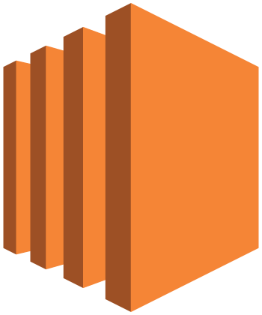
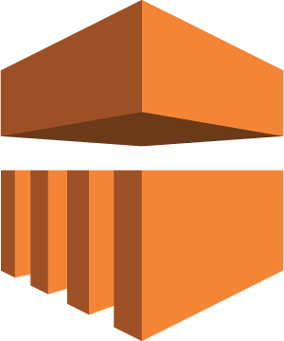


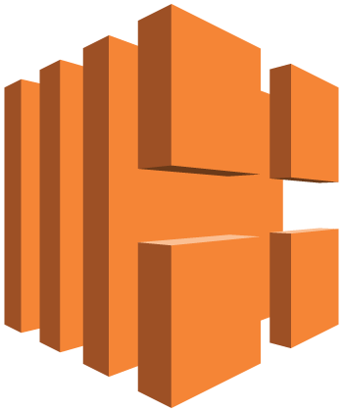
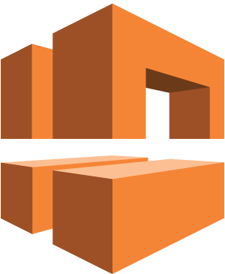

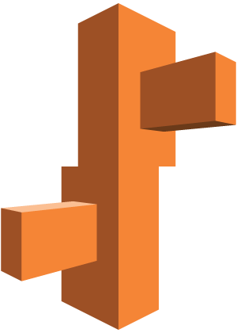

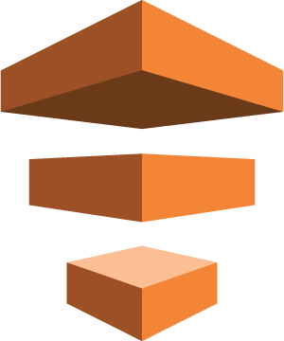
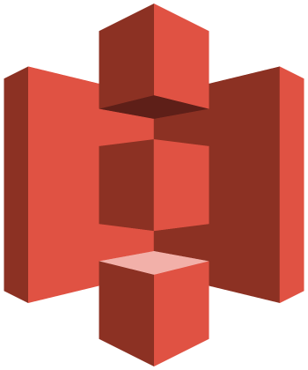
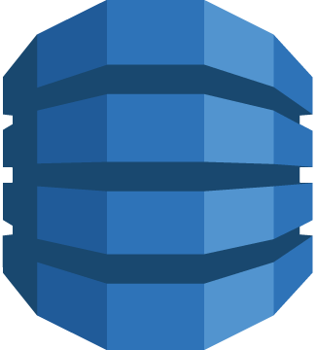
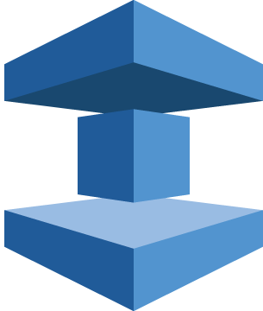

Amazon VPC Integration
Amazon EC2
Amazon EMR
Amazon RDS
Amazon WorkSpaces
Elastic Load Balancing
Amazon VPC
AWS OpsWorks
Amazon EFS
AWS Elastic Beanstalk
Amazon Route 53
AWS Data Pipeline
… and more
Amazon S3
Amazon DynamoDB
Amazon ElastiCache
AWS Directory Service
Notes:
Amazon VPC is an AWS foundational service and integrates with numerous AWS services. For instance, Amazon EC2 instances are deployed into your Amazon VPC. Similarly, Amazon Relational Database Service (Amazon RDS) database instances deploy into your Amazon VPC, where the database is protected by the structure of the network just like your on-premises network. Understanding and implementing Amazon VPC will allow you to fully use other AWS services.

Slide 9

Amazon VPC Features
S'appuie sur la haute disponibilité des régions AWS et des zones de disponibilité (AZ):
Chaque Amazon VPC réside dans une seule région
Plusieurs Amazon VPC par compte
Subnets:
Utilisé pour diviser Amazon VPC
Autoriser Amazon VPC à s'étendre sur plusieurs zones de disponibilité
AWS Region
Notes:
Jetons un coup d'œil aux fonctionnalités d'Amazon VPC. Amazon VPC s'appuie sur l'infrastructure mondiale AWS des régions et des zones de disponibilité (AZ) et vous permet de profiter facilement de la haute disponibilité fournie par le cloud AWS. Il vous permet également de provisionner des réseaux virtuels hébergés sur le cloud AWS et dédiés à votre compte AWS. Les Amazon VPC vivent dans des régions, car ils ne peuvent exister que dans une seule région.
Il existe des moyens de connecter des Amazon VPC dans différentes régions les uns aux autres sans passer par l'Internet public. Chaque compte AWS peut créer plusieurs Amazon VPC qui peuvent être utilisés pour séparer les environnements.
Un Amazon VPC définit un espace d'adressage IP qui est ensuite divisé par des sous-réseaux. Ces sous-réseaux sont déployés dans les zones de disponibilité, ce qui fait qu'Amazon VPC s'étend sur des zones de disponibilité. Les Amazon VPC sont logiquement isolés des autres réseaux virtuels. Vous pouvez créer de nombreux sous-réseaux dans un Amazon VPC, bien que moins soit recommandé pour limiter la complexité de la topologie du réseau, mais cela dépend entièrement de vous. Vous pouvez configurer des tables de routage pour vos sous-réseaux afin de contrôler le trafic entre les sous-réseaux et Internet. Par défaut, tous les sous-réseaux d'un Amazon VPC peuvent communiquer entre eux. Il convient de noter que si un Amazon VPC peut s'étendre sur plusieurs zones de disponibilité, un sous-réseau ne le peut pas.
Les sous-réseaux sont généralement classés comme publics ou privés, le public ayant un accès direct à Internet et le privé n'ayant pas d'accès direct à Internet. Pour qu'un sous-réseau soit public, nous devons attacher une passerelle Internet à Amazon VPC et mettre à jour la table de routage du sous-réseau public pour envoyer le trafic non local à la passerelle Internet. Les instances Amazon EC2 ont également besoin d'une adresse IP publique pour être acheminées vers une passerelle Internet.

Slide 10
Amazon VPC Address
Chaque Amazon VPC doit spécifier la plage d'adresses IPv4 en choisissant un bloc de routage inter-domaines sans classe (CIDR) comme 10.0.0.0/16:
La plage d'adresses ne peut pas être modifiée une fois l'Amazon VPC créé.
La plage d'adresses peut aller jusqu'à /16 (65 536 adresses disponibles) ou jusqu'à /28 (16 adresses disponibles).
Les adresses ne doivent pas chevaucher les adresses des réseaux connectés.
AWS Region
10.0.0.0/16
Notes:
Lorsque vous créez un Amazon VPC, vous devez spécifier la plage d'adresses IPv4 en choisissant un bloc de routage inter-domaines sans classe (CIDR), tel que 10.0.0.0/16.
La plage d'adresses de l'Amazon VPC ne peut pas être modifiée une fois l'Amazon VPC créé. Une plage d'adresses Amazon VPC peut être aussi grande que /16 (65 536 adresses disponibles) ou aussi petite que /28 (16 adresses disponibles) et ne doit pas chevaucher les adresses des autres réseaux auxquels elles sont connectées.

Slide 11
Amazon VPC Components
Subnets: Segment de la plage d'adresses IP d'un Amazon VPC où vous pouvez lancer des services AWS.
Les sous-réseaux d'une zone ne peuvent pas s'étendre sur des zones -> un sous-réseau équivaut à une zone de disponibilité.
Peut être classé comme public, privé ou VPN uniquement.
Les Amazon VPC par défaut contiennent un sous-réseau public dans chaque zone de disponibilité de la région avec un masque de réseau de /20.
Route Tables: Utilisé pour contrôler le trafic sortant des sous-réseaux.
Dynamic Host Configuration Protocol (DHCP) option sets: Fournit une norme pour la transmission des informations de configuration aux hôtes sur un réseau TCP/IP.
Security Groups: Un pare-feu virtuel et dynamique.
Network Access Control Lists (ACLs): Contrôler l'accès aux sous-réseaux.
Notes:
Vous pouvez utiliser les composants suivants pour configurer la mise en réseau dans votre Amazon VPC :
Un sous-réseau est un segment d'une plage d'adresses IPC Amazon où vous pouvez lancer des services AWS :
Les blocs CIDR définissent des sous-réseaux.
AWS réserve les quatre premières adresses IP et la dernière adresse IP de chaque sous-réseau à des fins de mise en réseau interne.
Un sous-réseau public est un sous-réseau dans lequel une table de routage associée dirige le trafic du sous-réseau vers la passerelle Internet d'Amazon VPC. Un sous-réseau privé est un sous-réseau dans lequel la table de routage associée ne dirige pas le trafic du sous-réseau vers la passerelle Internet. Un sous-réseau VPN uniquement dirige uniquement le trafic vers la passerelle réseau privé virtuel d'Amazon VPC.
Une table de routage contient un ensemble de règles, appelées routes, qui sont utilisées pour déterminer où le trafic réseau est dirigé. Chaque sous-réseau de votre Amazon VPC doit être associé à une table de routage ; la table contrôle le routage du sous-réseau. Un sous-réseau ne peut être associé qu'à une seule table de routage à la fois, mais vous pouvez associer plusieurs sous-réseaux à la même table de routage. Sélectionnez le lien pour en savoir plus sur les tables de routage. https://docs.aws.amazon.com/AmazonVPC/latest/UserGuide/VPC_Route_Tables.html.
AWS crée et associe automatiquement un ensemble d'options DHCP (Dynamic Host Configuration Protocol) pour votre Amazon VPC lors de la création et définit deux options : domain-name-servers et domain-name.
Un groupe de sécurité est un pare-feu virtuel avec état qui contrôle le trafic réseau entrant et sortant vers les ressources AWS et les instances Amazon EC2. Sélectionnez le lien pour en savoir plus sur les groupes de sécurité. https://docs.aws.amazon.com/AmazonVPC/latest/UserGuide/VPC_SecurityGroups.html
Une liste de contrôle d'accès réseau (NACL) est une couche de sécurité facultative pour votre Amazon VPC qui agit comme un pare-feu pour contrôler le trafic entrant et sortant d'un ou plusieurs sous-réseaux. Sélectionnez le lien pour en savoir plus sur NACL. https://docs.aws.amazon.com/AmazonVPC/latest/UserGuide/VPC_ACLs.html.

Slide 12
Optional Amazon VPC Components
Internet Gateway (IGW): Permet l'accès à Internet depuis Amazon VPC.
Elastic IP (EIP) Addresses: Adresse IP publique statique pouvant être extraite d'un pool pour une utilisation temporaire.
Elastic Network Interface (ENI): Interface réseau virtuelle.
Endpoints: Connexion directe à un autre service AWS.
Peering: Permet à deux Amazon VPC de communiquer.
NAT Address Translation (NATs) instances and NAT Gateways: Accepte, traduit et transfère le trafic au sein d'un sous-réseau privé.
Notes:
Passons en revue certains composants Amazon VPC facultatifs :
Une passerelle Internet (IGW) est un composant Amazon VPC à l'échelle horizontale, redondant et hautement disponible qui permet la communication entre les instances de votre Amazon VPC et Internet. Sélectionnez le lien pour en savoir plus. .https://docs.aws.amazon.com/AmazonVPC/latest/UserGuide/VPC_Internet_Gateway.html.
Une adresse IP élastique (EIP) est une adresse IPv4 statique conçue pour le cloud computing dynamique. Une adresse IP Elastic est associée à votre compte AWS. Sélectionnez le lien pour en savoir plus. https://docs.aws.amazon.com/AWSEC2/latest/UserGuide/elastic-ip-addresses-eip.html
Elastic Network Interface (ENI) est une interface réseau virtuelle que vous pouvez attacher à une instance dans un Amazon VPC. Sélectionnez le lien pour en savoir plus. https://docs.aws.amazon.com/AWSEC2/latest/UserGuide/using-eni.html
Un point de terminaison Amazon VPC vous permet de créer une connexion privée entre votre Amazon VPC et un autre service AWS sans nécessiter d'accès via Internet ou via une instance NAT, une connexion VPN ou AWS Direct Connect. Sélectionnez le lien pour en savoir plus. https://docs.aws.amazon.com/AmazonVPC/latest/UserGuide/vpc-endpoints.html
Une connexion d'appairage Amazon VPC est une connexion réseau entre deux Amazon VPC qui permet aux instances de l'un ou l'autre Amazon VPC de communiquer entre elles comme si elles se trouvaient dans le même réseau. Sélectionnez le lien pour en savoir plus. https://docs.aws.amazon.com/AmazonVPC/latest/PeeringGuide/Welcome.html
Les instances de traduction d'adresses NAT sont une AMI Amazon Linux conçue pour conserver le trafic des instances au sein d'un sous-réseau privé. Une passerelle NAT est une ressource gérée par Amazon conçue pour fonctionner comme une instance NAT, mais est plus simple à gérer et hautement disponible au sein d'une zone de disponibilité.

Slide 13
Connexions Amazon VPC
Options de connectivité VPN | Description
AWS Hardware VPN | Vous pouvez créer une connexion VPN matérielle IPsec entre votre Amazon VPC et votre réseau distant.
AWS Direct Connect | AWS Direct Connect fournit une connexion privée dédiée d'un réseau distant à votre Amazon VPC.
AWS VPN CloudHub | Vous pouvez créer plusieurs connexions VPN matérielles AWS via votre VPC pour permettre les communications entre divers réseaux distants.
Software VPN | You can create a VPN connection to your remote network by using an Amazon EC2 instance in your Amazon VPC that’s running a software VPN appliance.
Notes:
Il existe plusieurs options de connectivité VPN pour Amazon VPC. Vous pouvez connecter votre Amazon VPC à des réseaux distants à l'aide d'un AWS Hardware VPN, AWS Direct Connect, AWS VPN CloudHub ou d'un Software VPN.
Select a link to learn more.
Amazon Virtual Private Cloud Connectivity Options whitepaper: https://media.amazonwebservices.com/AWS_Amazon_VPC_Connectivity_Options.pdf
http://docs.aws.amazon.com/AmazonVPC/latest/UserGuide/vpn-connections.html
http://docs.aws.amazon.com/AmazonVPC/latest/UserGuide/VPN_CloudHub.htm

Slide 14
Amazon VPC Review
Les Amazon VPC peuvent inclure des ressources dans plusieurs zones de disponibilité.
Vous pouvez avoir plusieurs Amazon VPC dans le même compte et la même région et dans plusieurs régions ou comptes.
AWS Region
Availability Zone A
Availability Zone B
Development
Integration
Pre-production
Production
Notes:
Pour résumer, Amazon VPC vous permet de créer un réseau privé dans le cloud AWS qui utilise bon nombre des mêmes concepts et constructions qu'un réseau sur site.
Amazon VPC vous permet de :
Incluez des ressources dans plusieurs zones de disponibilité.
Ayez plusieurs Amazon VPC dans chaque compte ou région et des VPC dans autant de régions que vous le souhaitez ou dans plusieurs comptes.
Vous pouvez connecter votre Amazon VPC à des réseaux distants à l'aide d'une connexion VPN.

Slide 15
Amazon VPC Example
us-west-2 (Oregon)
Notes:
Let's design an example Amazon VPC that we can use to start deploying compute resources and AWS services. We will create a network that supports high availability and uses multiple subnets. Since VPC are region based, we need to select a region. In this example, we’ve selected the Oregon region.

Slide 16
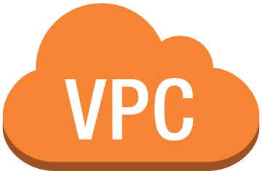
Amazon VPC Example
Test- VPC 10.0.0.0/16
us-west-2 (Oregon)
Notes:
Next, we'll create the Amazon VPC and give it a name, Test VPC, and define the IP address space for the Amazon VPC. The 10.0.0.0/16 is the Classless Inter-Domain Routing (CIDR) format and means that there are over 65,000 IP addresses to use in the Amazon VPC.
CIDR (sometimes called supernetting) is a way to allow more flexible allocation of Internet Protocol (IP) addresses than was possible with the original system of IP address classes. A single IP address can be used to designate many unique IP addresses with CIDR. A CIDR IP address looks like a normal IP address, except that it ends with a slash followed by a number, called the IP network prefix. CIDR addresses reduce the size of routing tables and make more IP addresses available within organizations.
To illustrate, a CIDR network address looks like this: 192.30.250.00/18. The 192.30.250.0 is the network address itself and the “18” says that the first 18 bits are the network part of the address, leaving the last 14 bits for specific host addresses.

Slide 17
Amazon VPC Example
Test- VPC 10.0.0.0/16
10.0.0.0/24
Subnet A1
us-west-2 (Oregon)
Notes:
Next, we create a subnet named Subnet A1 and assign an IP address space that contains 256 IP addresses.

Slide 18
Amazon VPC Example
Test- VPC 10.0.0.0/16
10.0.0.0/24
Subnet A1
Availability Zone A
us-west-2 (Oregon)
Notes:
Also, we specify that this subnet will live in Availability Zone A.

Slide 19
Amazon VPC Example
Test- VPC 10.0.0.0/16
10.0.0.0/24
Subnet A1
10.0.2.0/23
Subnet B1
Availability Zone A
us-west-2 (Oregon)
Notes:
Finally, we create another sub-net called Subnet B1 and assign an IP address space. This subnet contains 512 IP addresses.
Let’s make a few more additions that will make Subnet A1 accessible via the Internet.

Slide 20
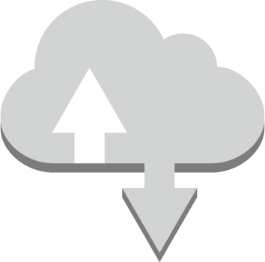
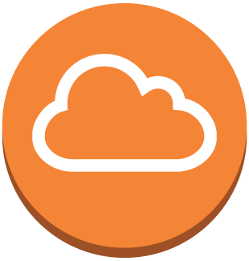
Amazon VPC Example
Test- VPC 10.0.0.0/16
10.0.0.0/24
Test- IGW
Public Subnet A1
10.0.1.0/24
Private Subnet B1
Availability Zone A
us-west-2 (Oregon)
Notes:
To accomplish this, add an internet gateway called Test IGW. Subnet A1 now becomes a public subnet where non-local traffic is routed through the Internet gateway. Subnet B1 will be our private subnet that is isolated from the Internet.

Slide 21
Part 2: AWS Security Groups
Notes:
Introducing Part 2, AWS Security Groups.
La sécurité du cloud AWS est l'une des plus hautes priorités d'Amazon Web Services. Cette section examine comment les groupes de sécurité AWS peuvent être utilisés pour améliorer votre sécurité Amazon VPC.

Slide 22
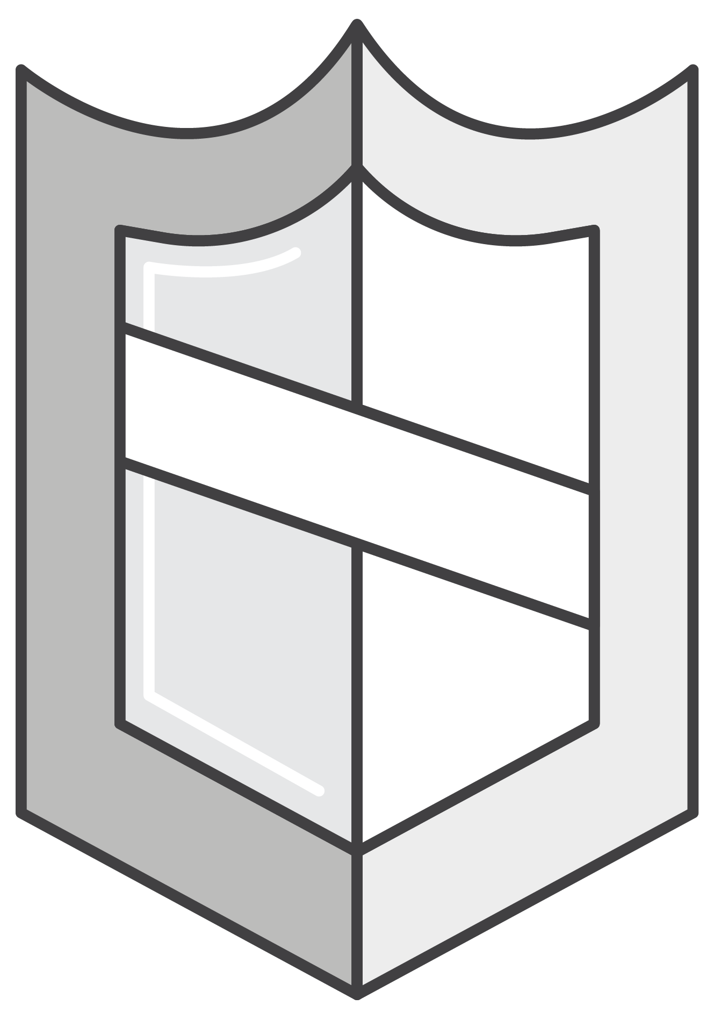
AWS VPC Security Groups
Les groupes de sécurité agissent comme un pare-feu intégré pour vos serveurs virtuels.
Les règles du groupe de sécurité déterminent qui a accès aux instances.
Les groupes de sécurité sont avec état.
Notes:
Jetons un coup d'œil aux groupes de sécurité et à la façon dont ils contribuent à sécuriser vos données. Chez AWS, les groupes de sécurité agiront comme un pare-feu intégré pour vos serveurs virtuels. Avec ces groupes de sécurité, vous avez un contrôle total sur l'accessibilité de vos instances.
Au niveau le plus basique, il s'agit simplement d'une autre méthode pour filtrer le trafic vers vos instances. Il vous permet de contrôler le trafic à autoriser ou à refuser. Pour déterminer qui a accès à vos instances, vous devez configurer une règle de groupe de sécurité. Les règles peuvent varier de garder l'instance complètement privée, totalement publique, ou quelque part entre les deux.

Slide 23




Amazon VPC Security Groups
Security Groups: Pare-feu pour les instances Amazon EC2
Network Access Control Lists (Network ACLs): Pare-feu pour les sous-réseaux associés
Key Pairs: Cryptography utilisé pour crypter et décrypter les informations de connexion
instance
instance
instance
instance
Security Group
Security Group
Security Group
Security Group
Subnet
10.0.0.0/24
Subnet
10.0.1.0/24
Network ACL
Network ACL
Routing Table
Routing Table
VPC Router
10.0.0.0/16
Notes:
Amazon VPC fournit diverses fonctionnalités que vous pouvez utiliser pour augmenter et surveiller la sécurité de votre Amazon VPC :
Les groupes de sécurité agissent comme un pare-feu pour les instances Amazon EC2 associées, contrôlant à la fois le trafic entrant et sortant au niveau de l'instance.
Les listes de contrôles d'accès réseau (ACL réseau) agissent comme un pare-feu pour les sous-réseaux associés, contrôlant à la fois le trafic entrant et sortant au niveau du sous-réseau.
Amazon EC2 utilise la cryptographie à clé publique pour chiffrer et déchiffrer les informations de connexion. La cryptographie à clé publique utilise une clé publique pour chiffrer une donnée et le destinataire utilise la clé privée pour déchiffrer les données. Les clés privées et publiques sont appelées paires de clés. Pour vous connecter à votre instance, vous devez créer une paire de clés, spécifier le nom de la paire de clés lorsque vous lancez l'instance et fournir la clé privée lorsque vous vous connectez à l'instance. Les instances Linux n'ont pas de mot de passe et vous utilisez une paire de clés pour vous connecter à l'aide de SSH. Les instances Windows nécessitent une paire de clés pour obtenir le mot de passe administrateur permettant de se connecter à l'aide de RDP.
Il convient de noter que les groupes de sécurité sont avec état alors que les NACL sont sans état.
Avec état signifie que l'ordinateur garde une trace de l'état de l'interaction, généralement en définissant des valeurs dans un champ de stockage désigné à cet effet.
Sans état signifie qu'aucune information n'est conservée par l'expéditeur ou le destinataire, et chaque demande d'interaction doit être traitée entièrement sur la base des informations qui l'accompagnent.

Slide 24

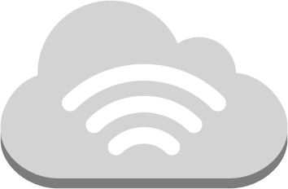
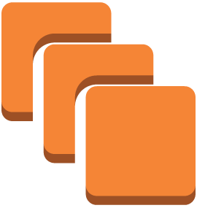
AWS VPC Security Groups
Corporate
Admin Network
ssh/rdp
ssh/rdp
ssh/rdp
www server
app server
db server
www server
app server
db server
Internet
http/https
Source: 0.0.0.0/0
Port 80:443
www server
app server
db server
api
api
Source: Web Tier
Port SSH Port 22
Source: App Tier
Port TCP Port 1521
Web tier
security group
Application tier
security group
Database tier
security group
(All other ports are blocked)
Notes:
Voici un exemple de groupe de sécurité AWS à plusieurs niveaux classique. Dans cette architecture, vous remarquerez que plusieurs règles de groupe de sécurité différentes ont été créées pour s'adapter à cette architecture Web à plusieurs niveaux.
Si nous commençons au niveau Web, vous verrez que nous avons mis en place une règle pour accepter le trafic de n'importe où sur Internet sur le port 80/443 en sélectionnant la source 0.0.0.0/0.
Ensuite, en passant au niveau application, il existe un groupe de sécurité qui accepte uniquement le trafic du niveau Web et, de la même manière, le niveau base de données ne peut accepter que le trafic provenant du niveau application.
Enfin, vous remarquerez qu'une règle a également été créée pour permettre l'administration à distance depuis le réseau d'entreprise via le port SSH 22.
Select the link to learn more.
https://docs.aws.amazon.com/AmazonVPC/latest/UserGuide/VPC_SecurityGroups.html.

Slide 25










In Review
Internet
Customer Network
Internet Gateway
Virtual Private Gateway
R
Web Server
VPC NAT
Gateway
App Server
DB Server
Web Server
App Server
DB Server
Public Subnet
Private Subnet
VPN Only Subnet
Virtual Private Cloud
AWS Cloud
Notes:
Résumons ce que nous avons couvert jusqu'à présent. Amazon VPC vous permet de provisionner une section logiquement isolée du cloud AWS où vous pouvez lancer des ressources AWS dans un réseau virtuel que vous définissez. Avec Amazon VPC :
Vous avez un contrôle total sur votre environnement de réseau virtuel, y compris la sélection de votre propre plage d'adresses IP, la création de sous-réseaux, la configuration des tables de routage, les listes de contrôle d'accès au réseau et les passerelles réseau.
Chaque sous-réseau doit résider entièrement dans une zone de disponibilité et ne peut pas s'étendre sur des zones.
Un sous-réseau définit une plage d'adresses IP dans votre Amazon VPC.
Vous pouvez lancer des ressources AWS dans un sous-réseau que vous sélectionnez.
Un sous-réseau privé doit être utilisé pour les ressources qui ne seront pas accessibles sur Internet.
Un sous-réseau public doit être utilisé pour les ressources accessibles via Internet.
Vous pouvez facilement personnaliser le réseau et la configuration de votre instance Amazon VPC. Par exemple, vous pouvez créer un sous-réseau public pour vos serveurs Web qui nécessitent un accès à Internet et placer vos systèmes principaux, tels que des bases de données ou des serveurs d'applications, dans un sous-réseau privé sans accès Internet.
Vous pouvez créer une connexion matérielle de réseau privé virtuel (VPN) entre votre centre de données d'entreprise et votre Amazon VPC, ce qui vous permet d'utiliser le cloud AWS comme une extension de votre centre de données d'entreprise.
Vous pouvez utiliser plusieurs couches de sécurité, y compris des groupes de sécurité et des NACL, pour aider à contrôler l'accès aux instances Amazon EC2 dans chaque sous-réseau.

Slide 26
Amazon VPC Demo
Notes:
Please review the Amazon VPC demonstration: Virtual Private Cloud (VPC) Wizard Console Demo.
This video demonstration can be found in the learning management system.

Slide 27

Module 2, Section 3, Lab 3: Build Your Amazon VPC and Launch a Web Server
~ 45 minutes
Notes:
Introducing Section 3, Lab 3: Build Your Amazon VPC and Launch a Web Server.

Slide 28
Lab 3 Scenario
In this lab, you will use Amazon VPC to create your own Amazon VPC and add additional components to it to produce a customized network.
You will create security groups for your Amazon EC2 instance.
You will configure and customize the EC2 instance to run a web server and launch it into the Amazon VPC. These services include:
Amazon VPC
Subnet
Security Group
Amazon EC2
Notes:
Amazon VPC enables you to launch AWS resources into a virtual network that you define. This virtual network closely resembles a traditional network that you operate in your own data center, with the benefits of using the scalable infrastructure of AWS. You can create a Amazon VPC that spans multiple Availability Zones. A security group acts as a virtual firewall that controls the traffic for one or more instances. When you launch an instance, you associate one or more security groups with the instance. You add rules to each security group that allow traffic to or from its associated instances.
An internet gateway is a Amazon VPC component that allows communication between instances in your Amazon VPC and the internet. A route table contains a set of rules, called routes, that are used to determine where network traffic is directed. Each subnet in a Amazon VPC must be associated with a route table; the route table controls routing for the subnet.
After completing this lab, you will be able to:
Create an Amazon VPC.
Create subnets.
Configure a security group.
Launch an Amazon EC2 instance into an Amazon VPC.
This lab should take approximately 45 minutes.

Slide 29

Lab 3: Tasks
Create an Amazon VPC.
Create additional subnets.
Create an Amazon VPC security group.
Launch a web server instance (on Amazon EC2).
VPC subnet
security group
Notes:
In this lab, you will
Create an Amazon VPC.
Create additional subnets.
Create an Amazon VPC security group.
Launch a web server instance (on Amazon EC2).

Slide 30
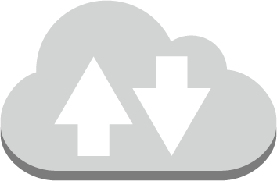

Lab 3: Final Product
Internet Gateway
10.0.0.0/16
NAT Server
Web Server 1
security group
security group
Public Subnet 1 (10.0.1.0/24)
Public Subnet 2 (10.0.2.0/24)
Private Subnet 1 (10.0.3.0/24)
Private Subnet 2 (10.0.4.0/24)
Availability Zone A
Availability Zone B
~ 45 minutes
~ 45 minutes
Notes:
In this lab, you:
Created an Amazon VPC.
Created additional subnets.
Created an Amazon VPC security group.
Launched a web server instance (on Amazon EC2).

Slide 31
Part 3: AWS CloudFront
Notes:
Introducing Part 3: AWS CloudFront.
Amazon CloudFront allows you to scale out, save money and improve application performance. Amazon CloudFront is a global Content Delivery Network (or CDN) service that securely delivers data, videos, applications, and APIs to your viewers with low latency and high transfer speeds.

Slide 32
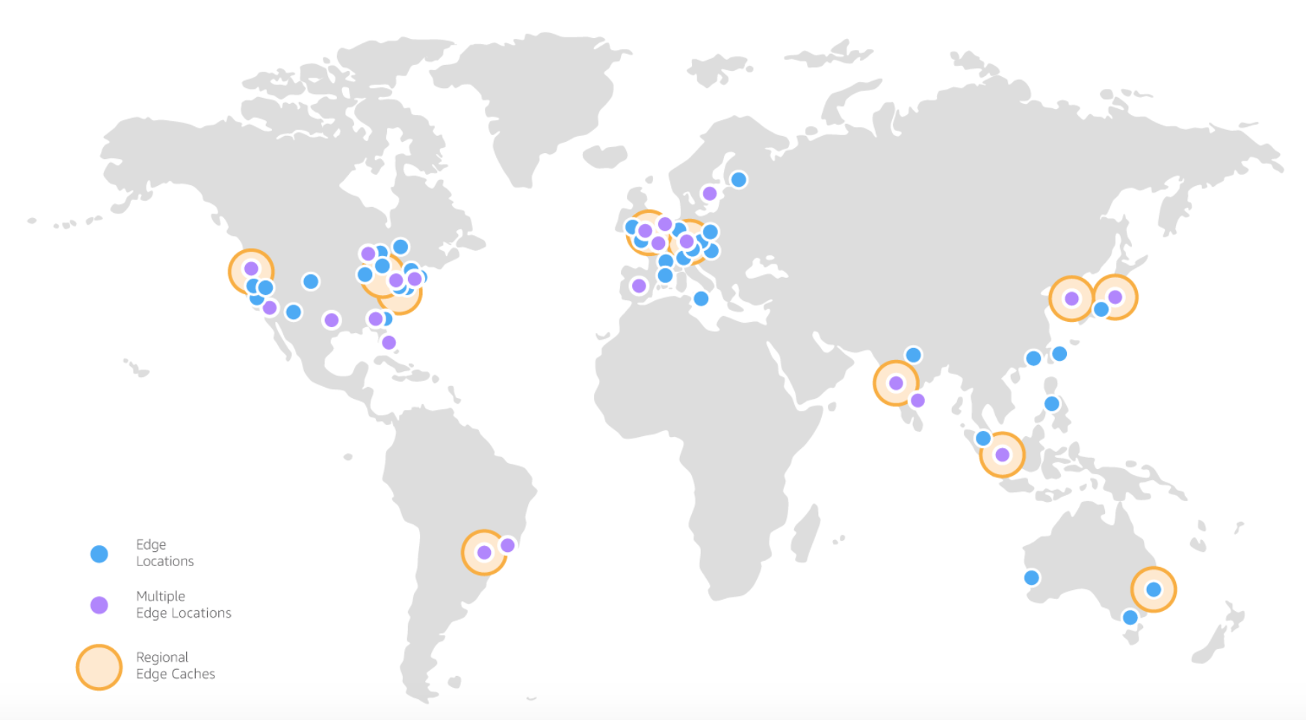
AWS Global Infrastructure: Edge Locations and Regional Edge Caches
Notes:
Pour diffuser du contenu à vos utilisateurs, Amazon CloudFront utilise le réseau mondial d'emplacements périphériques pour la diffusion de contenu.
En utilisant CloudFront, vous pouvez tirer parti de plusieurs emplacements dans le monde pour diffuser votre contenu, permettant à vos utilisateurs d'interagir avec votre application avec une latence plus faible.

Slide 33
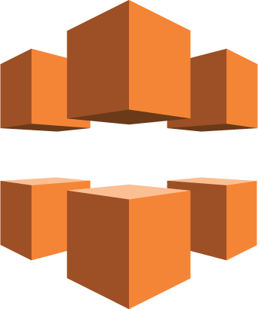
Amazon CloudFront Benefits
Réseau mondial de diffusion de contenu en pleine croissance
Contenu sécurisé à l’emplacement périphérique
Réseau de diffusion de contenu programmable (CDN)
High Performance:
Faible latence
Vitesse de transfert de données élevée
Cost Effective:
Payer pour le transfert de données et les demandes de livraison de contenu aux clients
Aucun engagement initial ou minimum
Intégration approfondie avec d'autres services AWS
Notes:
Amazon CloudFront est un service Web pour la diffusion de contenu ou Content Delivery Network (CDN). Amazon CloudFront offre les avantages suivants :
Un réseau de diffusion de contenu basé sur l'infrastructure AWS mondiale en expansion avec un réseau d'emplacements périphériques pour garantir que les applications offrent une disponibilité, une évolutivité et des performances élevées.
Un réseau de diffusion de contenu (CDN) hautement sécurisé avec une protection au niveau du réseau et des applications.
Il est programmable afin que vous puissiez exécuter votre code sur les sites AWS du monde entier, vous permettant de répondre à vos utilisateurs finaux avec la latence la plus faible.
Il est optimisé pour une faible latence et des vitesses de transfert de données élevées.
C'est rentable car vous ne payez que pour le transfert de données et les demandes utilisées pour fournir du contenu à vos clients. Avec CloudFront, il n'y a pas de paiements initiaux ni de frais de plateforme fixes, pas d'engagements à long terme, pas de primes pour le contenu dynamique et aucune exigence de services professionnels pour démarrer. Si vous utilisez des origines AWS telles qu'Amazon S3 ou Elastic Load Balancing, vous ne payez que les coûts de stockage, et non les données transférées entre ces services et CloudFront.
Intégration profonde avec d'autres services Web Amazon pour vous offrir un moyen facile de distribuer du contenu aux utilisateurs finaux avec une faible latence, des vitesses de transfert de données élevées et aucun engagement minimum requis.

Slide 34
Amazon CloudFront: Cost Estimation
Traffic Distribution:
Les prix varient selon les régions géographiques
Basé sur l’emplacement périphérique
Requests:
Nombre/type de demandes
Région géographique
Data Transfer Out:
La quantité de données transférées hors des emplacements périphériques Amazon CloudFront
Notes:
Lorsque vous commencez à estimer le coût d'Amazon CloudFront, vous devez prendre en compte la distribution du trafic, les demandes et le transfert de données.
1. Distribution du trafic – Les prix du transfert de données et des demandes varient selon les régions géographiques, et les prix sont basés sur l'emplacement périphérique à travers lequel votre contenu est diffusé.
2. Demandes – Le nombre et le type de demandes (HTTP ou HTTPS) effectuées et la région géographique dans laquelle les demandes sont effectuées.
3. Transfert de données sortant – La quantité de données transférées hors de vos emplacements périphériques Amazon CloudFront.

Slide 35


Section 2.0.3 Review:
Explored the features of the Amazon Virtual Private Cloud (Amazon VPC)
Reviewed of Amazon VPC Security Groups
Discussed Amazon CloudFront
To finish this module:
Complete:
Knowledge Assessment
Notes:
En résumé, nous :
Explorer les fonctionnalités d'Amazon Virtual Private Cloud, y compris ses composants requis et facultatifs disponibles.
Examen des groupes de sécurité Amazon VPC.
Brève présentation d'Amazon CloudFront.
Pour terminer ce module, veuillez compléter le laboratoire et l'évaluation des connaissances correspondante.

Slide 36
Up Next: Unit 2.04 – AWS Core Services - Database Amazon Relational Database Service (RDS) Amazon DynamoDB Amazon Redshift Amazon Aurora
Notes:
Now that we have a better understanding for some of the compute, storage, and networking services offered by AWS, we will next look at another AWS core service, database services.

Slide 37
Thanks for participating!
© 2018 Amazon Web Services, Inc. or its affiliates. All rights reserved. This work may not be reproduced or redistributed, in whole or in part, without prior written permission from Amazon Web Services, Inc. Commercial copying, lending, or selling is prohibited. Corrections or feedback on the course, please email us at: aws-course-feedback@amazon.com. For all other questions, contact us at: https://aws.amazon.com/contact-us/aws-training/. All trademarks are the property of their owners.
Notes:
Thanks for participating.

